Slide 1
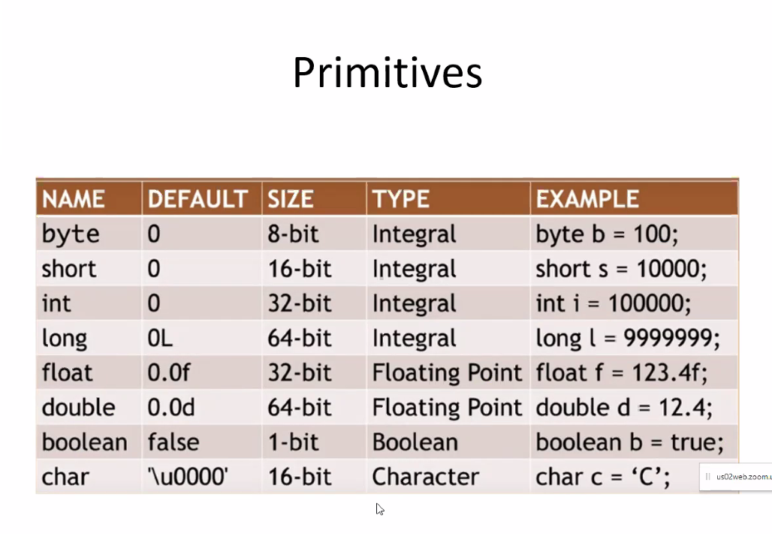

Slide 2
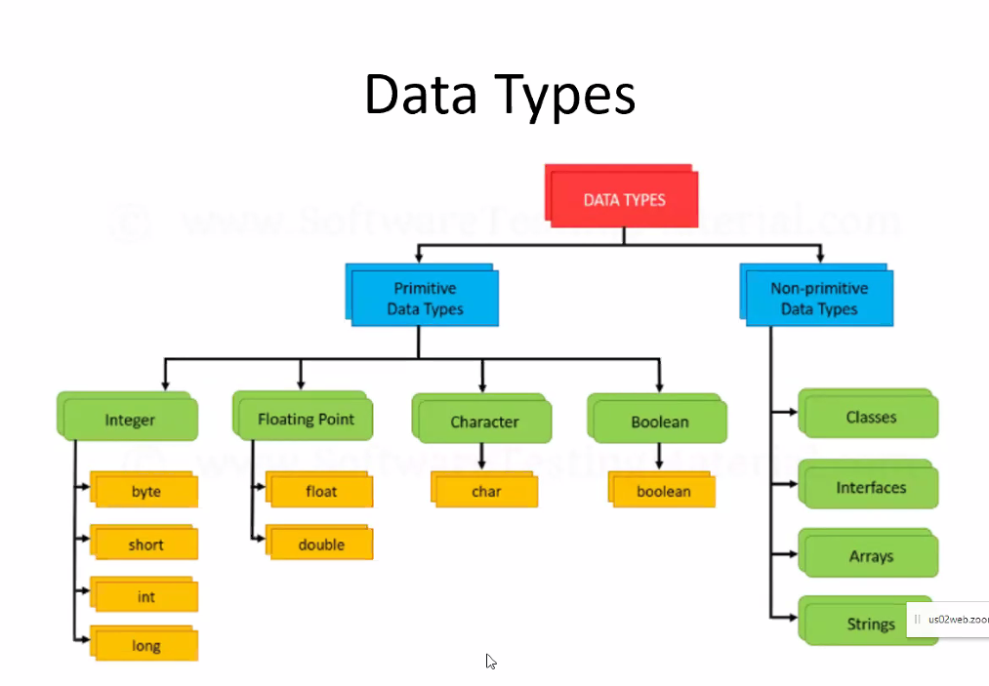

Slide 3
Homework
1. https://www.w3schools.com/java/exercise.asp
2. Разобраться со switch
3. Есть две обезьяны. Параметры aSmile и bSmile указывают, когда они смеются. У них проблема, когда они обе смеются или обе не смеются. Написать метод в классе H1a
public boolean monkeyTrouble(boolean aSmile, boolean bSmile),
который возвращает true, если у них проблемы и протестировать его в main(…)
4. Написать метод public void isVowel(char ch), который выводит, что буква является гласной или согласной. Например, char а = ‘a’ это гласная (vowel), а char a = ‘v’ это согласная (consonant)
Проверить метод в main(…)
Гласные английского языка:
a, e, i, o, u, A, E, I, O, U
Var – только для local variables

Slide 4
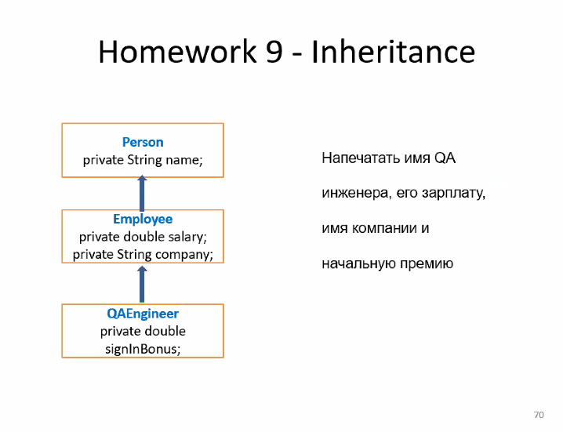
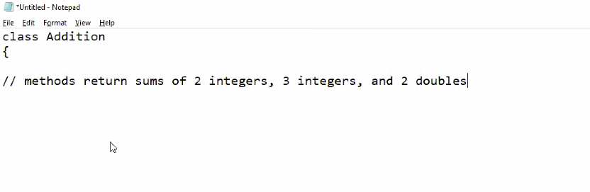

Slide 5
